Slide 1
Efeito da fragmentação e do tipo de matriz na qualidade da vegetação da Floresta Atlântica
Universidade de São Paulo
Instituto de Biociências - PPGE
Melina Oliveira Melito
Comitê de acompanhamento:
Dr. Alexandre Adalardo de Oliveira (Orientador)
Dr. Jean Paul Metzger (Co-orientador)
Dr. Marcelo Tabarelli
Dr. Milton Ribeiro

Slide 2

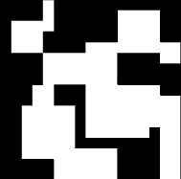
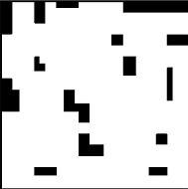
Contextualização
Fahrig 2003
Processo de fragmentação também afeta a qualidade da vegetação

Slide 3
Contextualização
Efeito de borda:
  Alterações microclimáticas
  Aumento da turbulência do vento
    Aumento da mortalidade de árvores de grande porte (dossel e emergentes)
    Proliferação de espécies pioneiras
    Aumento da densidade de lianas
Laurance et al. 1997, Laurance et al. 2010, Nascimento & Laurence 2004.

Slide 4
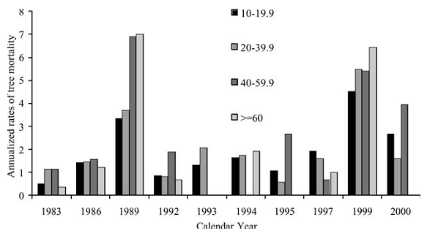
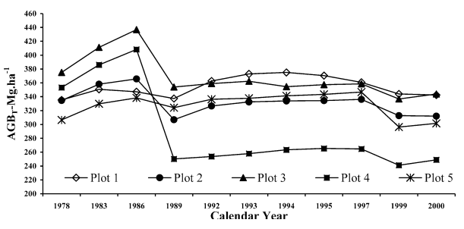
Rolim et al. 2005

Slide 5
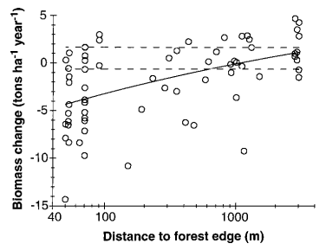
Contextualização
Laurance et al. 1997

Slide 6
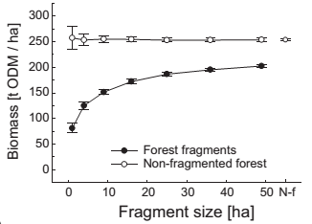
Contextualização
Pütz et al. 2011

Slide 7
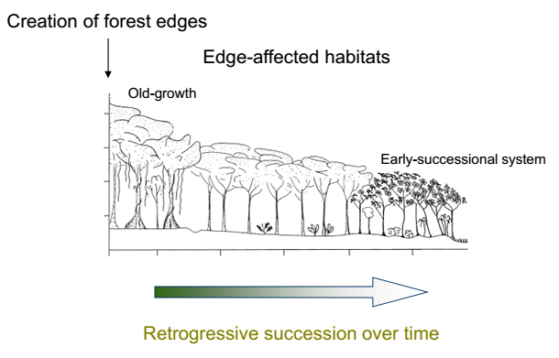
Contextualização
Hábitats sob efeito de borda são influenciados pelo processo de sucessão retrogressiva
Fonte: Marcelo Tabarelli
Processo de secundarização

Slide 8
Contextualização
Com o aumento dos distúrbios na paisagem a biomassa na paisagem atinge um limiar e declina (Melo et al. 2013)
Equilíbrio da comunidade se estabiliza ao longo do tempo (Dantas de Paula et al., 2011, Pütz et al. 2011)

Slide 9
Contextualização
Efeito da fragmentação na biomassa em escala de paisagem?

Slide 10
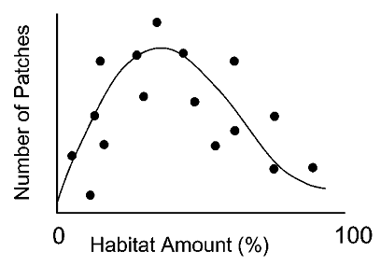
Contextualização
Fahrig 2003

Slide 11
Contextualização
Qualidade da matriz diminui com o aumento da dissimilaridade estrutural com fragmento florestal (Prevedello & Vieira 2010).
  Menor fluxo de propágulos entre os remanescentes
Matriz pode influenciar no fluxo de chuva de sementes
  compensação parcial da perda de biomassa (Putz et al. 2011)
Efeito de borda pode ser amenizado dependendo do tipo de matriz que circunda o remanescente florestal (Didham and Lawton 1999)

Slide 12
Pergunta 1 e hipótese
Como a fragmentação e perda de hábitat afetam a qualidade da vegetação remanescente na Mata Atlântica?
Hipótese: A qualidade da vegetação declina de forma não-linear com a fragmentação e perda de hábitat da paisagem sendo a perda mais acentuada após atingir um limiar de cobertura vegetal da paisagem.

Slide 13
Previsão
Biomassa dos remanescentes
(Mg ha)
0
100
% Cobertura vegetal da paisagem

Slide 14
Pergunta 2 e hipótese
Qual a influência do tipo de matriz na qualidade da vegetação na paisagem?
Hipótese: Quanto maior a dissimilaridade estrutural entre a matriz e o remanescente florestal maior o efeito sobre a qualidade da vegetação.

Slide 15
Previsão
Agrofloresta
Biomassa dos remanescentes (Mg ha)
Silvicultura
Pastagem
0
100
% da matriz na paisagem

Slide 16
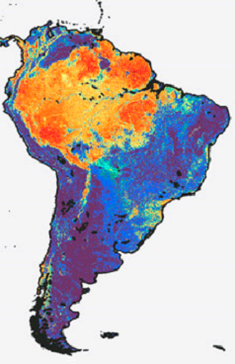
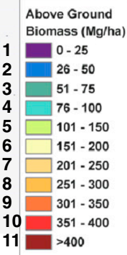
Métodos
Saatchi et al. 2011

Slide 17

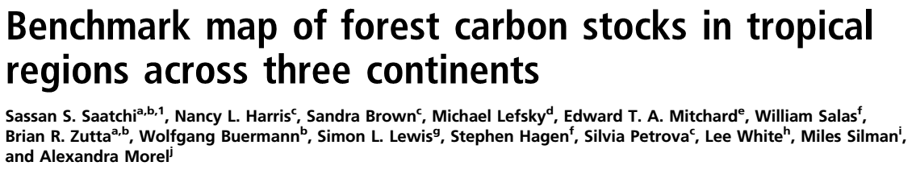
Métodos
Pixels 1x1 Km
  100 ha
Validação feita AM
Lidar + óptico (MODIS) + validação em campo
Ajuste de topografia

Slide 18
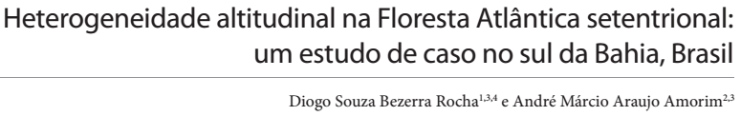
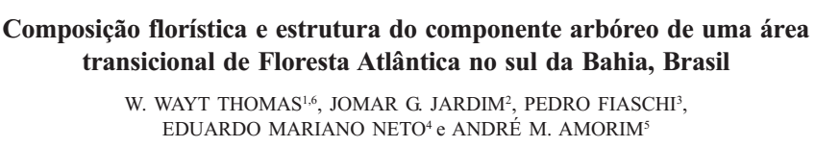
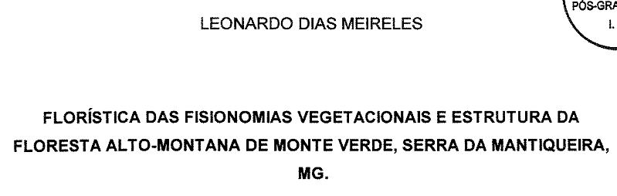
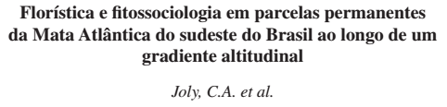
Métodos

Slide 19
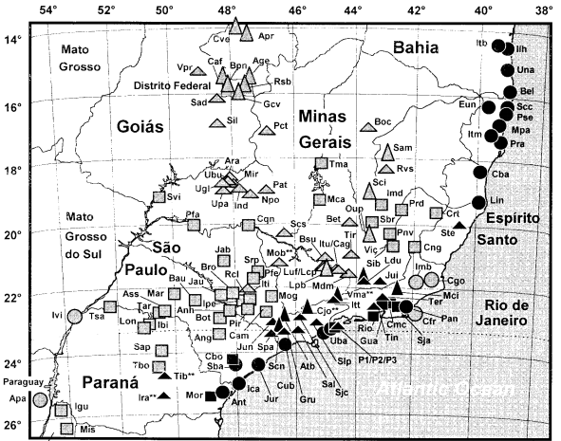
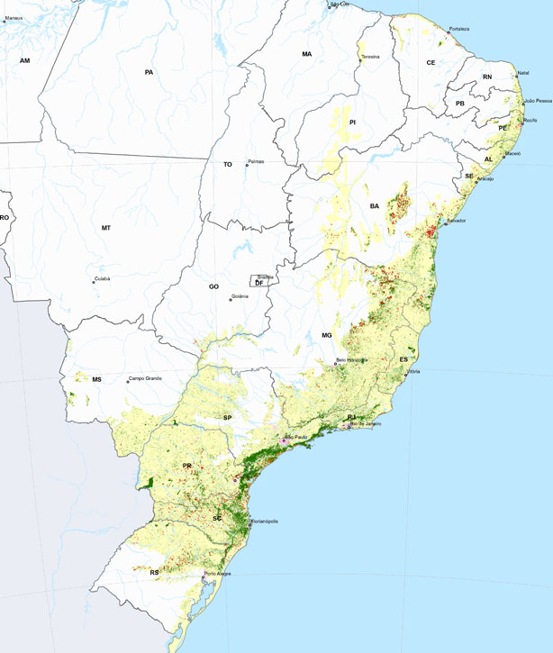
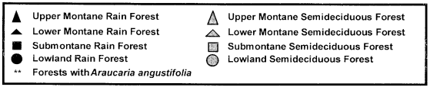
Métodos
S.O.S Mata Atlântica 2012
Oliveira-Filho e Fontes 2000

Slide 20
Métodos

Slide 21



Agradecimentos

